Slide 1
第十屆第四次理監事會議
2025/04/24

Slide 2
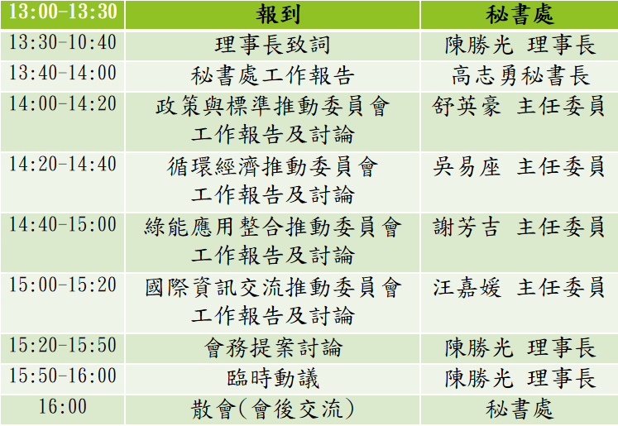
議 程

Slide 3
理事長致詞

Slide 4
協會工作報告

Slide 5
會員概況
截至114年04月團體會員家數共計 85家
贊助會員4家、個人會員2名
5

Slide 6
贊助會員名單
TADA台灣先進車用技術發展協會
瑞典投資暨貿易委員會台北辦事處
美國維吉尼亞州駐臺灣辦事處
社團法人臺灣農機電動化產業策略聯盟

Slide 7
團體會員尚未繳費名單
表明不續會名單
宜特科技股份有限公司
秀育企業股份有限公司
光令材料科技股份有限公司
有量科技股份有限公司
台塑汽車貨運股份有限公司
名仁資源科技股份有限公司
佳優科技股份有限公司
美杉工業股份有限公司
傑智環境科技股份有限公司
敦玉科技有限公司
競零再生科技股份有限公司
凱豊工業股份有限公司
尚未繳費名單
達宇電能科技股份有限公司
志聖工業股份有限公司
台灣安東帕有限公司
得邁斯科技股份有限公司
西門子股份有限公司

Slide 8
114年活動項目
2025年2月6日(四)新竹工研院拜訪所長
2025年2月19日(三)~21日(五)日本東京二次電池展
2025年2月25日(二)瑞典的電池儲能廠商舉辦一場台灣專場的線上會議
2025年3月18日(二)臺北市淨零排放管理協會成立大會
2025年3月27日(四) 創新電池檢測技術與前瞻市場高階主管交流會
2025年4月2日(三) 國貿署拜訪理事長
2025年4月9日(三) 國際交流委員第十屆第一次會議
2025年4月16-17日 2025國際先進鋰離子電池與氫能燃料電池電化學儲能研討會
2025年4月23日(三) 外貿協會全球採購大會
2025年4月24日(四)第十屆第四次理監事會議
2025年4月30日(三)明志科技大學「能源電池產業人才及技術培育基地」啟用典禮暨校園就業博覽會
2025年5月21日(三)西門子研討會-電池業界發展與經濟發展期許
2025年10月29日(三)~31日(五)台灣國際智慧能源週

Slide 9
第十屆第三次理監事聯席會議(一)
會議決議事項：
1.提案一：審定優勝新能源再生科技股份有限公司一家新進會員資格，決議：全體理監事無異議通過，賡續辦理後續入會事宜。
後續追蹤辦理結果:已完成入會手續
2.提案二: 發函落實儲能系統關鍵零組件國產化，決議：全體理監事無異議通過，有理事建議分成兩函方式較明確，賡續辦理後續事宜。
後續追蹤辦理結果:已於一月五日發函台電，台電於二月二十二日回函。
3.提案三：協會申請113年辦理推廣貿易業務申請補助，決議：全體理監事無異議通過申請三個展會參展補助，日本國際二次電池展、台北國際汽車零配件展及臺灣國際智慧能源週，賡續辦理後續事宜。
後續追蹤辦理結果:管科會已核准此三場補助案，並已於二月十九日完成日本國際二次電池展，正辦理管科會報核事宜，台北國際汽車零配件展由於會員報名不足將此補助費轉入至臺灣國際智慧能源週展運用。

Slide 10
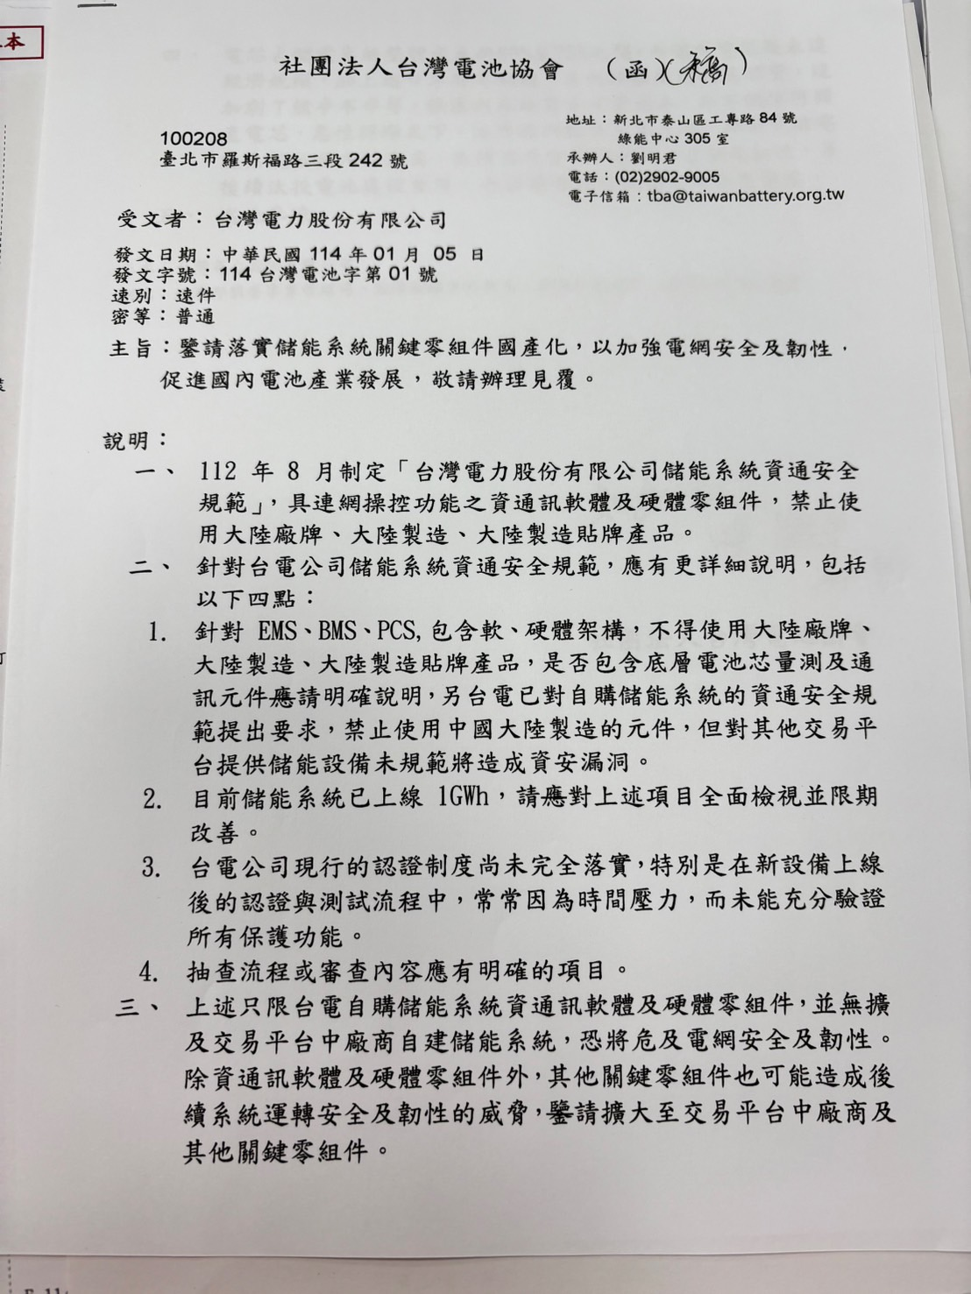
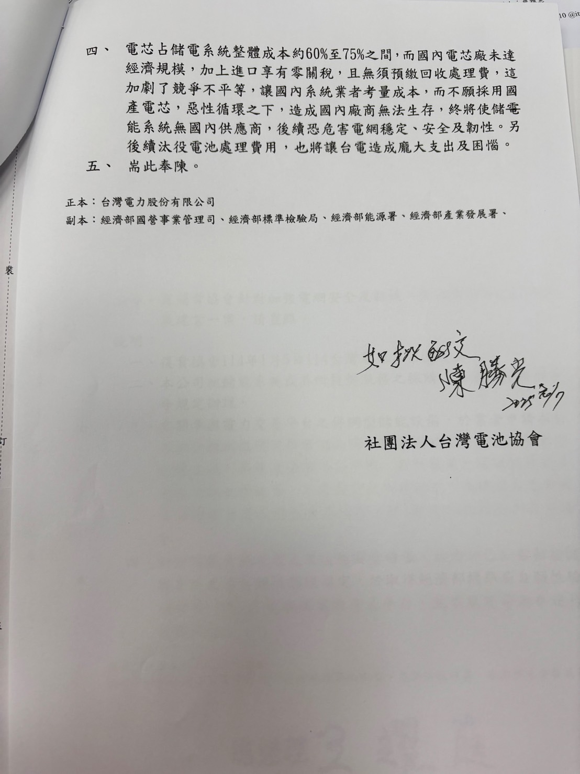
發函落實儲能系統關鍵零組件國產化

Slide 11
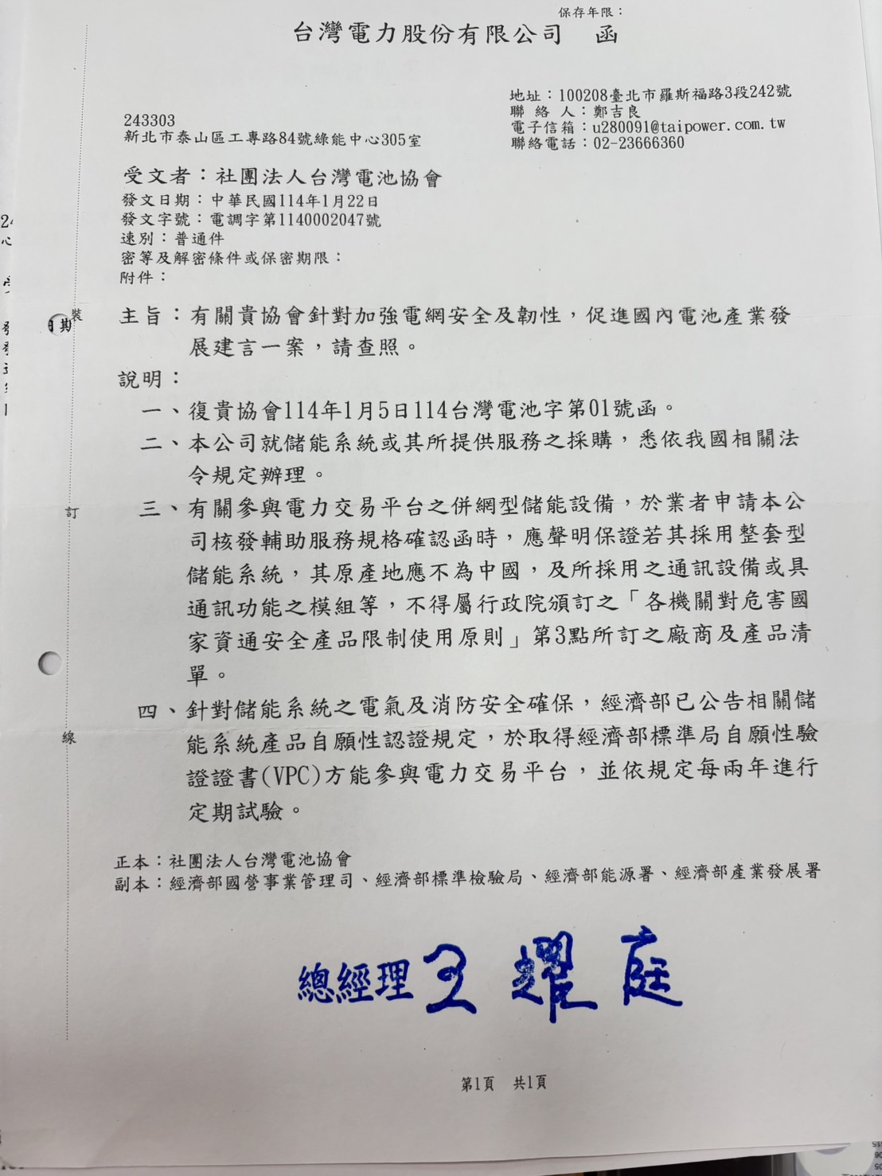
台電回函落實儲能系統關鍵零組件國產化

Slide 12
第十屆第三次理監事聯席會議(二)
時 間：2024年11月27日 (星期四)
地 點： 明志科技大學創新大樓6樓629教室
會議討論案事項：
1.討論案一: 協會召集會員參加2025年日本東京展，請會員踴躍報名參展。決議：協會預定12個攤位，目前尚有三格未賣出，請會員踴躍報名參加。
後續追蹤辦理結果:協會已賣出定9個攤位，另一為協會服務攤位，總供十個攤位。
2.討論案二: 協會與工研院簽約合作，提供會員免費使用材料世界網資料庫，且每月寄送「工業材料雜誌」一本，並每週「材料世界網」電子報。協會每年須支付工研院每家會員約四千元費用，理事長需確認是否對會員有助益，來延續明年是否與工研院繼續簽約。決議：秘書處再彙整調查意見後，下次在理監事會議討論後決定是否續約。
後續追蹤辦理結果:協會彙整調查意見，會員多數認為獲益不高，理事長將決議不續約。
3.討論案三: 會員資料更新及服務效益，加強會員參與，日後辦活動會更有效益。決議：秘書處更新確認會員資料，下次會議彙整報告。
後續追蹤辦理結果:已於1/20號寄送97家會員確認人員資料異動，只有十家會員更新資料，其餘皆正確。

Slide 13
2025/2/19-21日本二次電池展
參展會員廠商包括中鋼碳素、明志科技大學、優勝新能源再生科技、昇陽電池、致茂電子、健和興、維洋科技及應能科技等八家。
展覽期間透過大會提供的官方網站達成了相當亮眼的成績，包括推薦次數16500次、實際觀看達6000次、點擊次數540次、公司簡介觀看達4500次、產品目錄觀看1700次。實體參訪的廠商家數約875家，目標客戶群達120家。

Slide 14
協會獲取日本二次電池展研討會資料
Current Status and Future Direction of the Battery Industry, Ministry of Economy, Trade and Industry , Okada, Aki
Challenge for Next Generation Battery ,Nissan Motor Co., Ltd.,Kiyoshi Takagi
The Latest Technology in Battery Modeling & Simulation ,KOBELCO Research Institute, Inc. , Tatsuya Yamaue
Application of High Throughput Technology to LIB Materials, Wildcat Discovery Technologies Co. ,Tadahiko Kubota
Lyten's Advancements in Lithium-Sulfur Batteries ,LYTEN Inc., Celina Mikolajczak
Changing the conventional wisdom about storage batteries. Introducing the latest technology, TENER;Contemporary Amperex Technology Co., Ltd. (CATL), Yue Huang
Development Trends of Functional Electrolytes,Yamaguchi University, Koji Abe
Progress, Challenges and Opportunities of High Energy Density Cathode Materials for Li-ion Battery, BEIJING EASPRING MATERIAL TECHNOLOGY Co., Ltd., Yanbin Chen

Slide 15
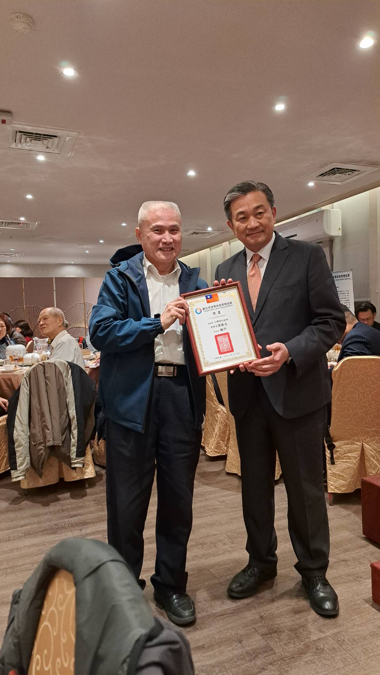
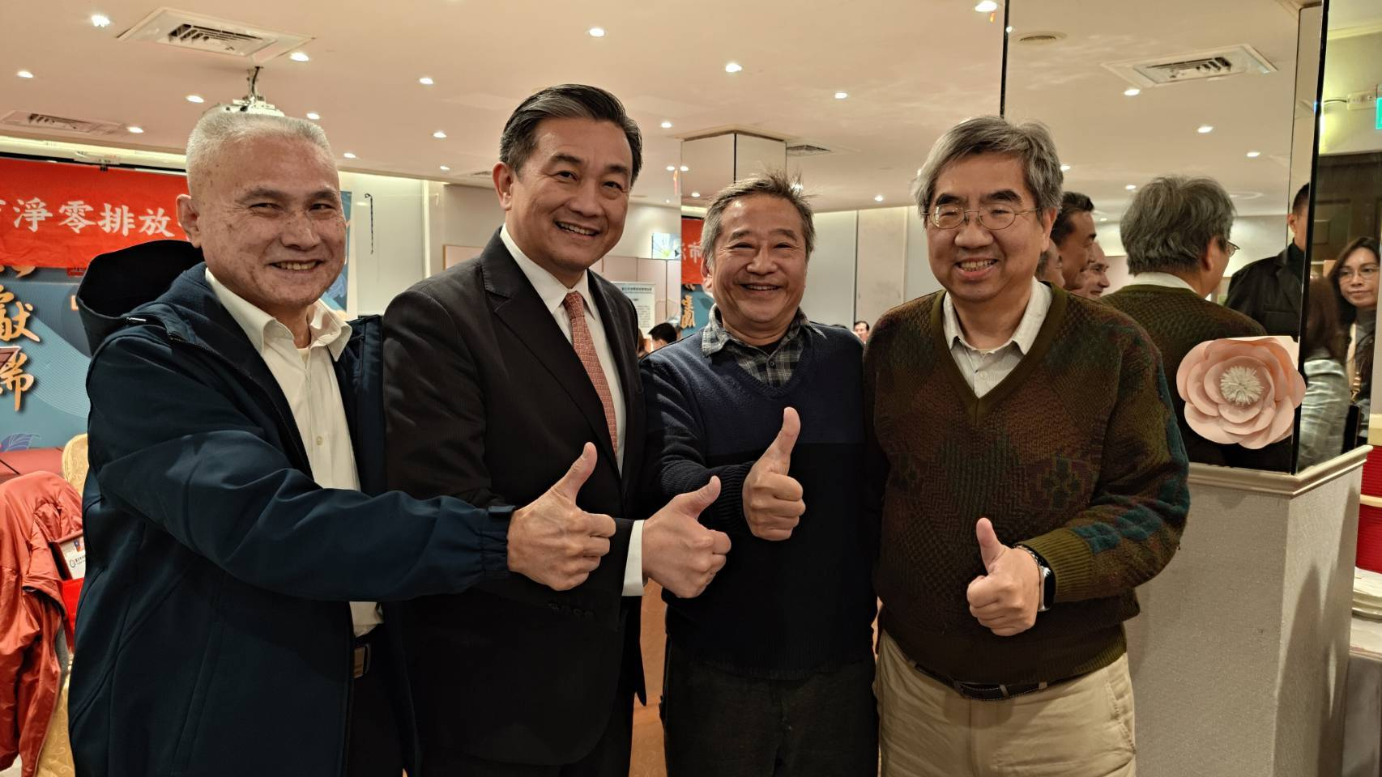
臺北市淨零排放管理協會成立大會
時間：2025年3月18日
地點：立法院康園餐廳2樓（臺北市中正區濟南路一段1號）
電池協會理事長暨祕書長落實理監事會議共識，参與友會〔台北市淨零排放管理協會〕成立餐敘，除拓展協會間聯誼關係外，也連結官方關係，建立與前環保署署長沈世宏、立委鄭正鈐、立委王定宇、立委王世堅之官方關係，俾利於推動電池協會會員期許法案。
。

Slide 16
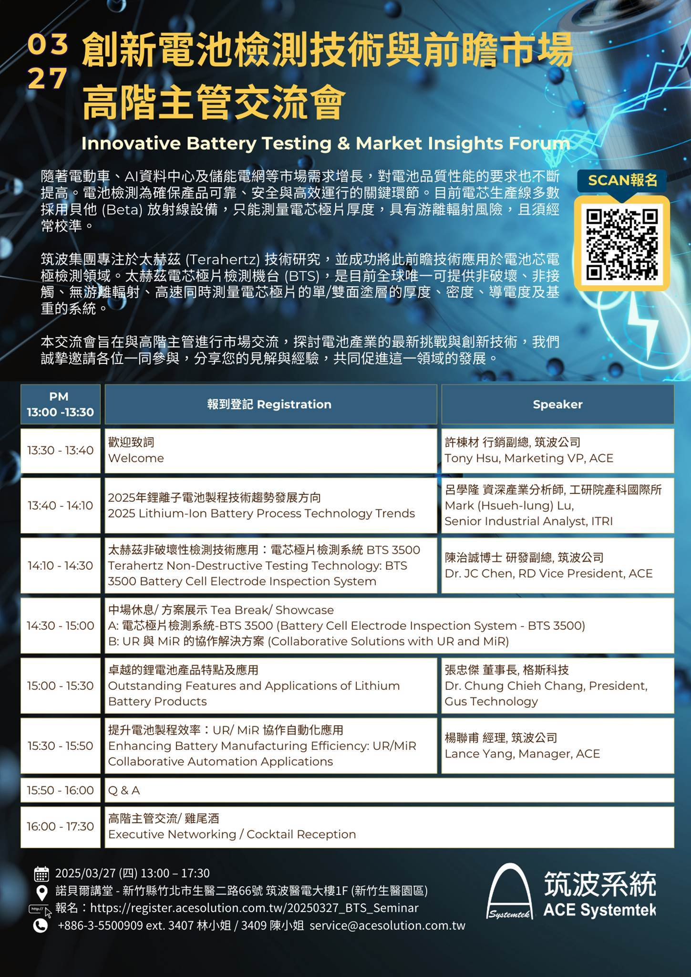
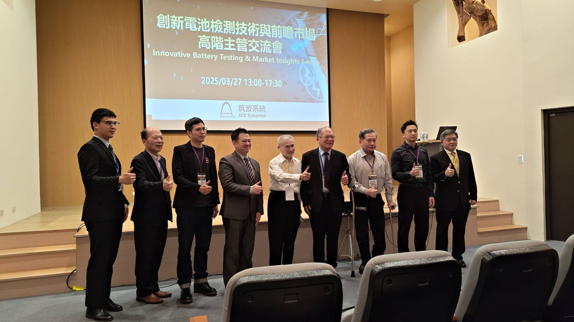
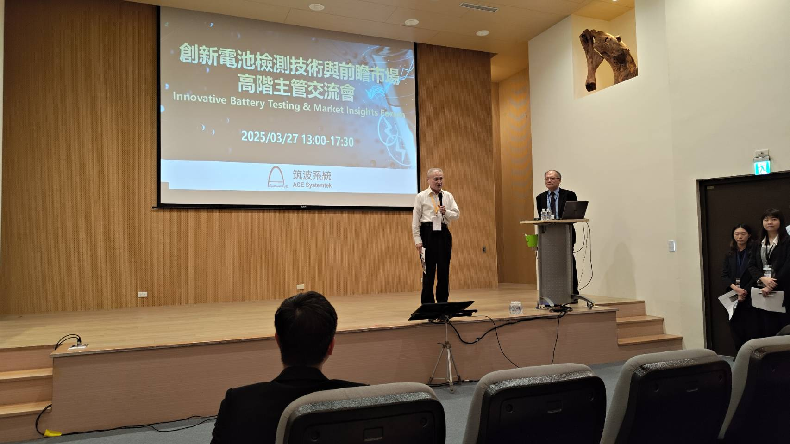
筑波醫電創新電池檢測技術與前瞻市場交流會

Slide 17
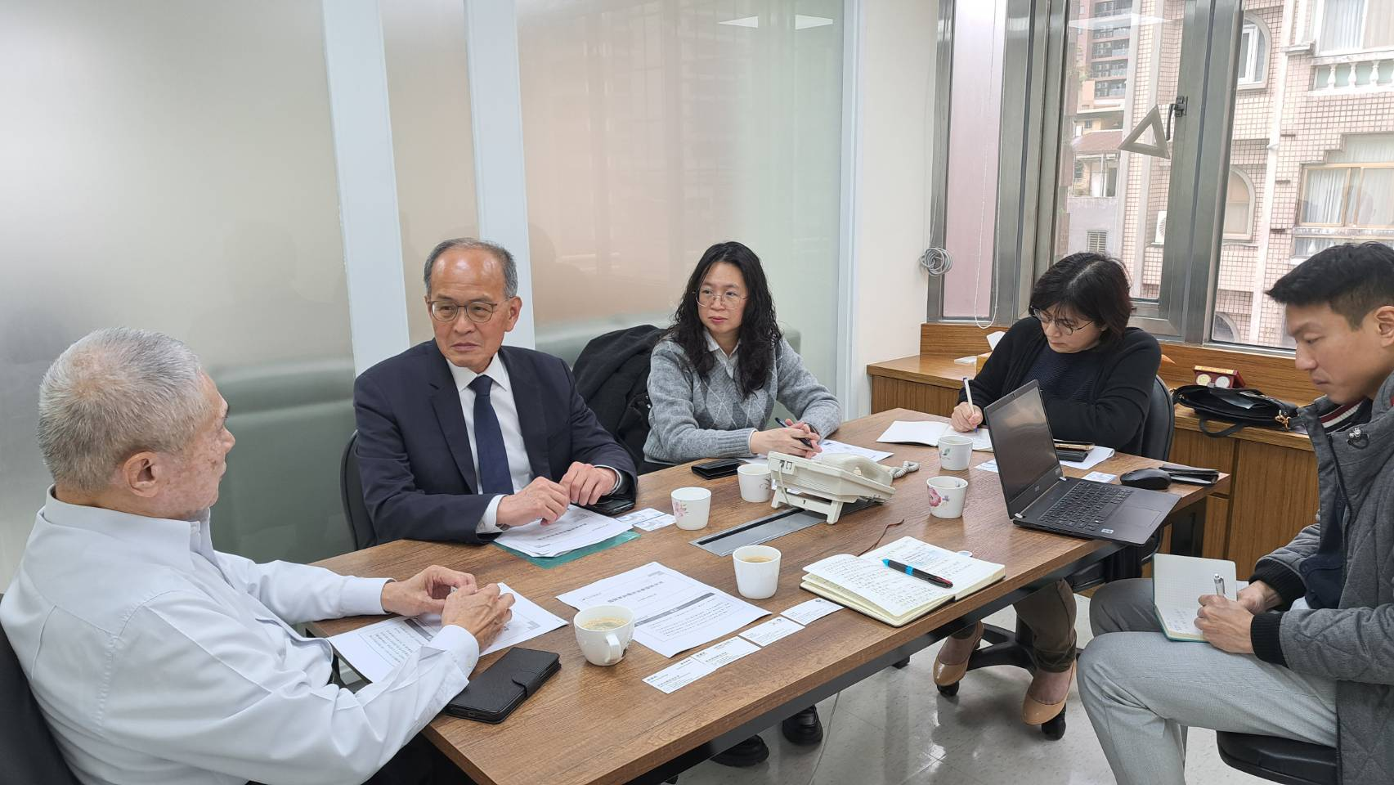
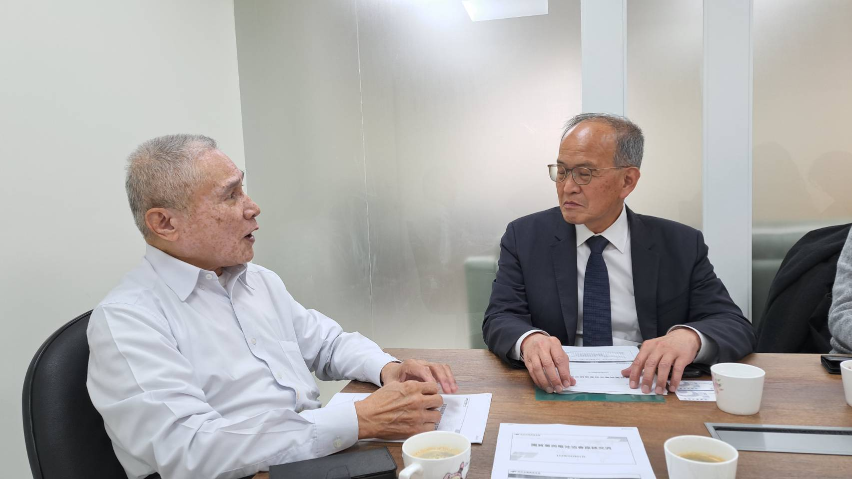
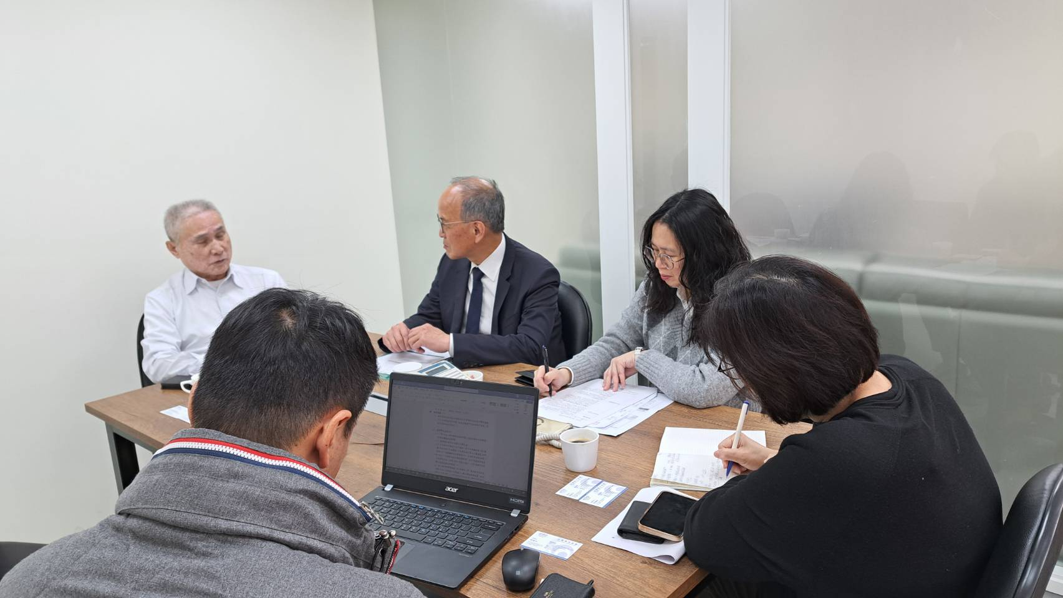
國貿署拜訪理事長
議題一:目前中國電池市估領先,臺灣電池產業優勢或機會為何?在歐盟新《電池法》生效以及未來電池護照上路,臺灣電池業者是否有所因應
議題二:瞭解貴會會員企業對於成立控股公司、或其他合作模式之意願或規劃

Slide 18
國際交流委員第十屆第一次會議
📝 會議重點摘要
🇹🇼 台美關係與產業調整（主講：中經院 晨鐘順博士）
川普政策影響明顯：再生能源、電動車與儲能面臨關稅與補貼調整風險，降低原預期商機。
建議台灣彈性因應：強化台灣綠能自主性，減少對美依賴。
品牌與技術關鍵：BP與Shell失敗的再生轉型示例，提醒企業應精準聚焦核心優勢與市場信任。
⚡ 可調度低碳電力與儲能
IEA報告：重點在「可調度低碳電力」，非單純低碳即可。
台灣技術優勢：電池儲能（特別是磷酸鐵鋰）成本低具競爭力。
成本瓶頸：搭配太陽能與風能後成本偏高，須提升技術效率與整合能力。
CCS 商轉失敗率高：目前未有火力發電廠成功商轉，技術成熟度低。
氫能短期不建議投入：用於發電效果差，建議集中在工業原料或航運燃料用途。
長時間儲能具潛力：壓縮空氣、熱能儲存與液流電池為可能突破點。
電池市場需找替代出口：美國市場受阻，東南亞與其他新興市場為潛力點。

Slide 19
⚖️ 法規與市場結構
呼籲電力市場開放：現行制度對新興電力業者限制大，建議成立「特定電業」涵蓋儲能、虛擬電廠等。
綠電交易問題：實際可交易綠電比例極低（2023 年僅 6 成綠電進市場，2024 年不到 1 成），多數仍掌握在台電。
✅ 待辦事項建議
續邀陳博士針對「台美產業策略與能源技術調整」進行系列專題演講。
追蹤美國關稅政策與供應鏈重構變化，研擬多元市場策略。
研擬儲能與綠能整合成本最佳化方案，以提升國際市場競爭力。
倡議修法將「特定電力供應業」擴大為「特定電業」，並納入需量反應、虛擬電廠等業者角色。
盤點與釋放綠電資源：改善現有綠電交易管道，提升市場活化率。
強化與東南亞等新興市場交流，減緩對美輸出風險。

Slide 20
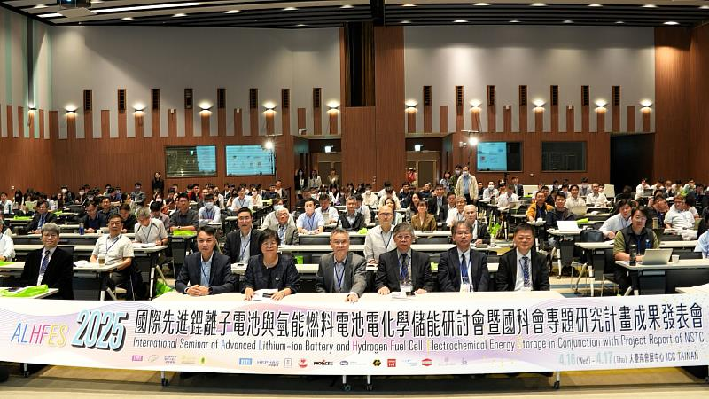
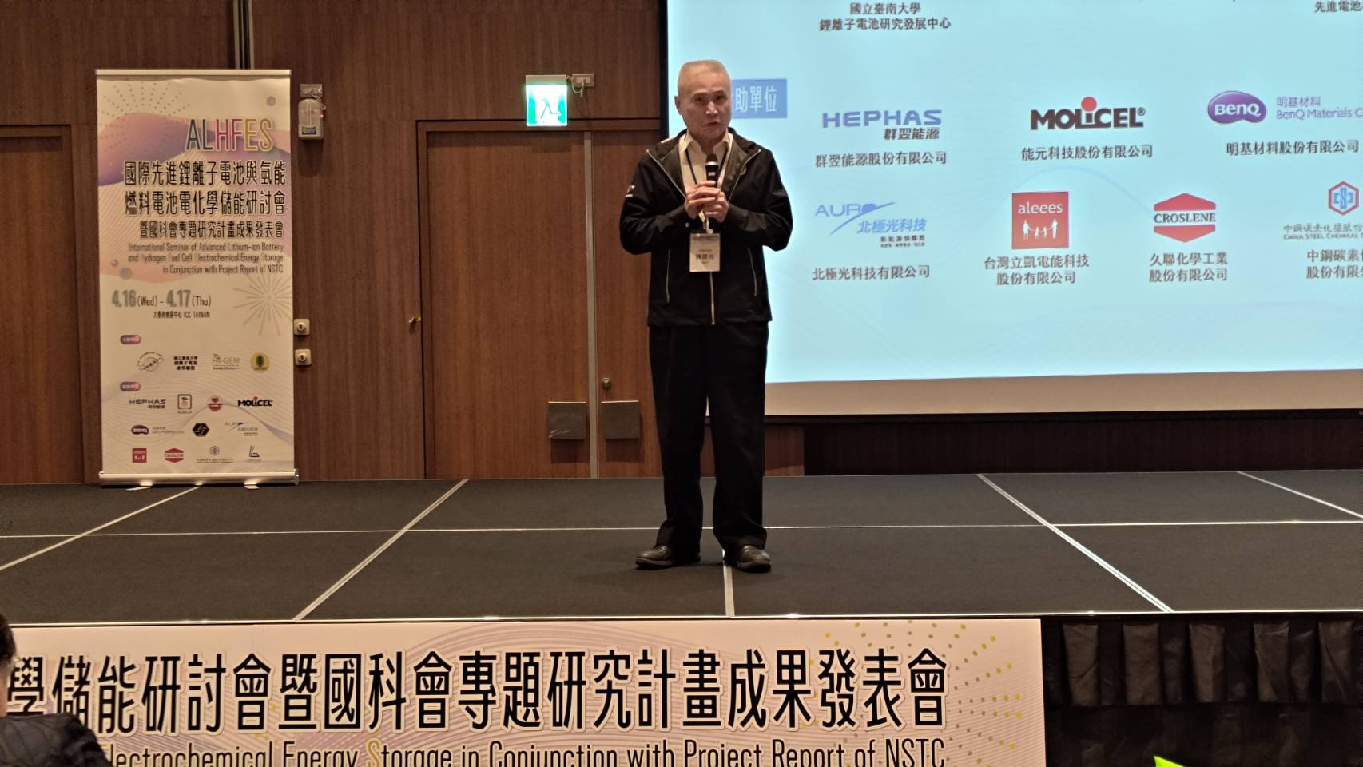
2025國際先進鋰離子電池與氫能燃料電池
電化學儲能研討會
本次會議涵蓋固態、膠態、液態、鋰硫電池與氫能燃料電池等多項主題，邀請多位來自日本及臺灣的重量級學者進行專題演講。日本京都大學安倍武志教授分享新型鈉、鋰、氟離子電池技術的研究方向；吉武秀哉教授則針對電動車電池的設計與演進趨勢，從材料研發到整體應用提出深入解析，並結合電動車拆解分析進行實例探討。此外，固態電池技術、新鋰硫電池的技術進展、電池界面離子傳輸與安全性議題等也引起熱烈關注，與會者透過學術對話深入掌握電池技術的最新動態。

Slide 21
2024年12月參加環境部資源循環署日本參訪
為因應歐盟2023年歐盟電池及廢電池法規(REGULATION (EU)2023/1542修正，同時依第十屆第一次理監事會議決議｢加強與政府連結，提升協會於公部門之影響力」，參加2024年環境部資源循環訪日團，參加本團主要目的分為三部分：
運用本次參加訪日團機會，認識環境部部長、資源循環署署長、科長、技正等官員透過提升與政府部門之關係，進一步影響法規制定、增進協會會員權益，促進往後協調能力。
(理事長敬致環境部彭啟明部長信函，請參考後附件)
利用本次參訪行程瞭解日本對於鋰電池回收之具體做法；由於鋰電池回收於日本仍屬於新興產業，訪日團透過資策會協調無法訪視工廠。經再由IEK、日本BMSC協助，安排參訪NIPPON RECYCLE與松田株式會社之工廠運作。
本於協助本協會會員宗旨，協調本會從事鋰電池回收會員，共同參訪本次行程，參加之會員包含：
三大未來 林沛毅董事長、諾瓦楊聯智董事長、銘福(即福仁)陳俊銘總經理、康普徐偉峻高管師、多驛蔡秉育副總經理等公司一併參加。

Slide 22
日本鋰電池回收業工廠暨資源循環展參訪行程
時間\日期 | 12/2(一) | 12/3(二) | 12/4(三) | 12/5(四) | 12/6(五)
09:00~12：00 |  | 08:30搭乘高鐵JR/阪神尼崎駅 09:30搭計程車)至西淀川区 10:00 抵工廠 拜會 日本Recycle center 中島事業所 住址： 大阪市西淀川区中島2-9-141 參觀内容 Li-ionの処理/BM製造 (使用英文簡報) | 待安排行程中 | 09:30搭乘地鐵-埼玉縣 09：50~10:45 搭計程車至工廠 11：00 電池協會安排參訪日本松田產業式會社開放武藏第3工廠（開放參訪熱處理後的LIB的粉碎、分選、 BM的回收設施及將車載鋰電池組拆解為模組的設施），工廠地點：埼玉縣入間市狹山原108-9，預定參觀時間為一天。 | 資策會安排偕同環境部拜訪太平洋水泥公司 主要目的為暸解非煉鋼體系之電池回收系統、日本產業於鋰電池回收線況、技術發展
13:00~17:00 | 抵達大阪 |  | 下午搭新幹線 大阪-東京 新幹線3HR |  | 參訪有明展覽場，展出主題： 循環經濟應用展

Slide 23
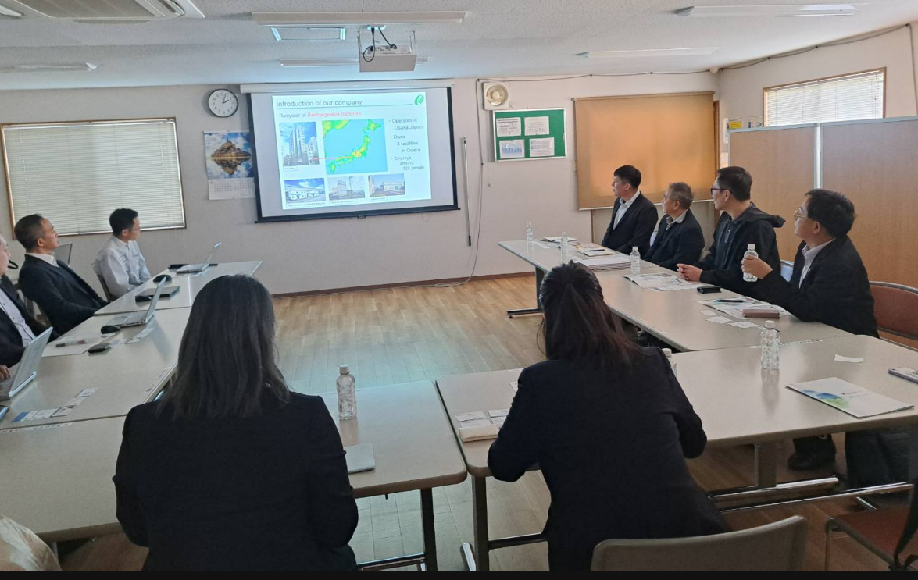
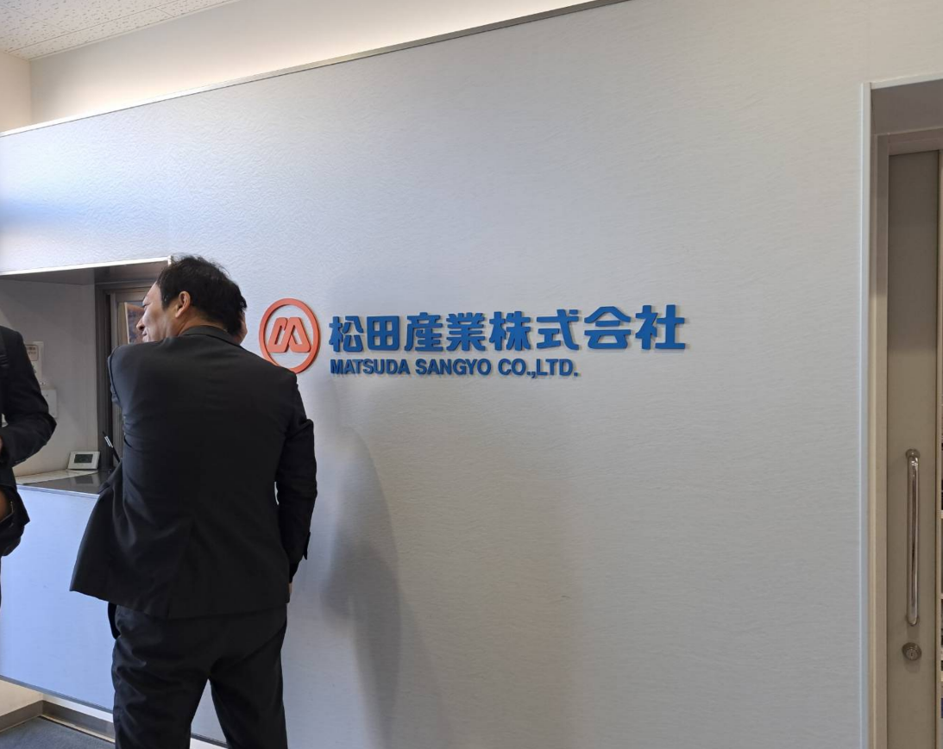
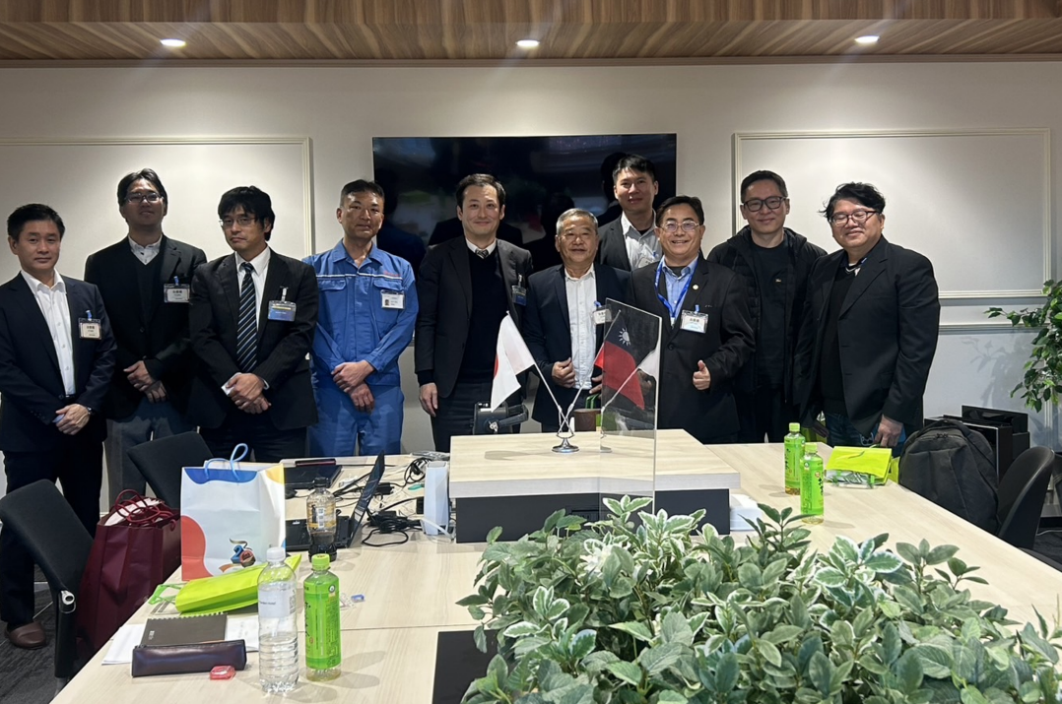
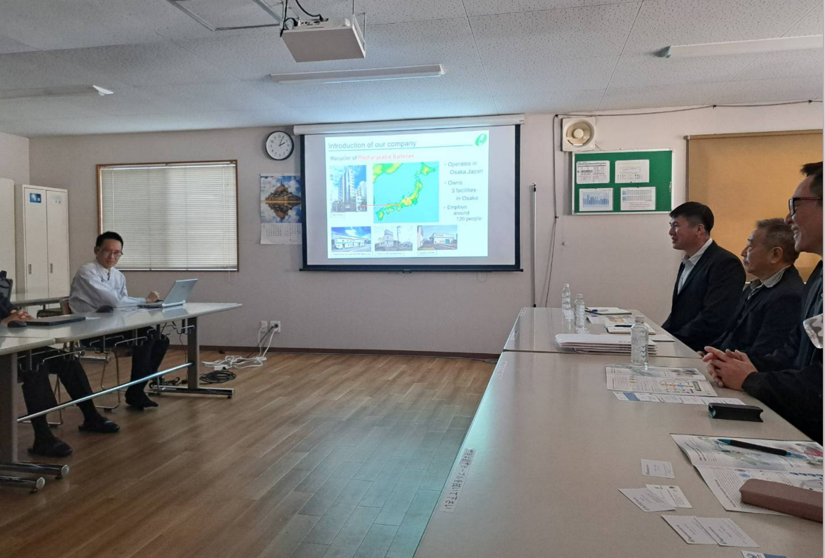
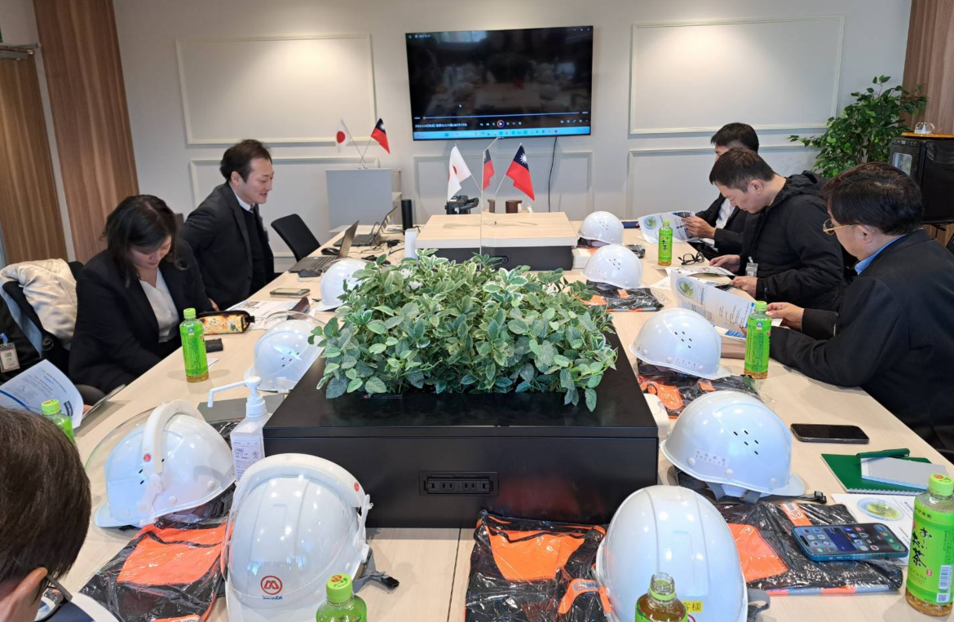
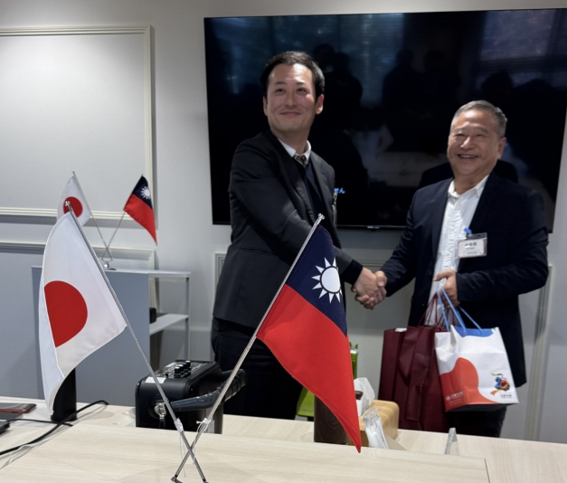
參訪NIPPION RECYLE 工廠簡報
拜訪松田株式會社
參觀後研討交流
參觀後，就處理流程進行研討
參觀工廠前處理流程簡報
參訪後致贈禮品

Slide 24
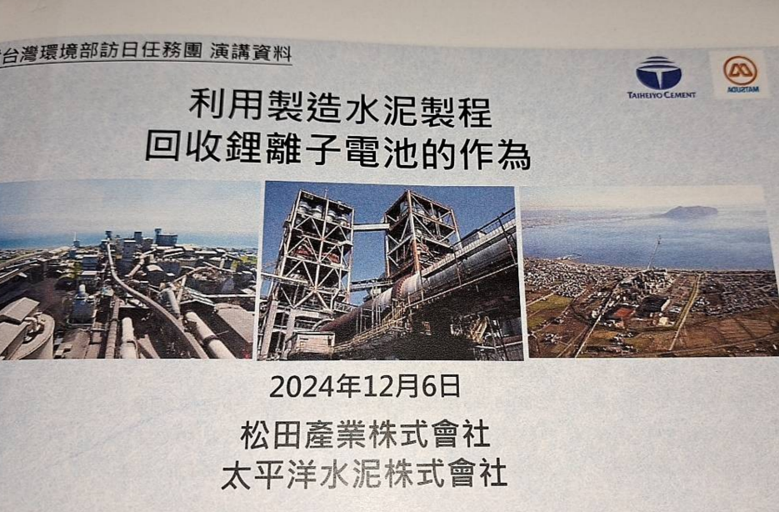
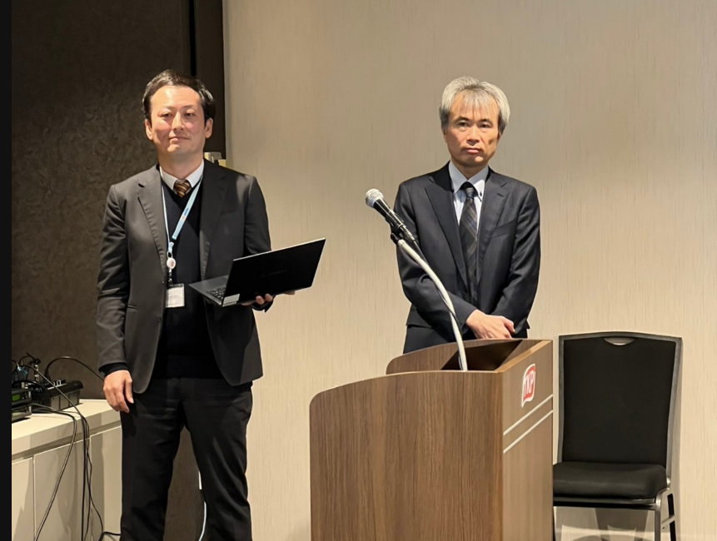
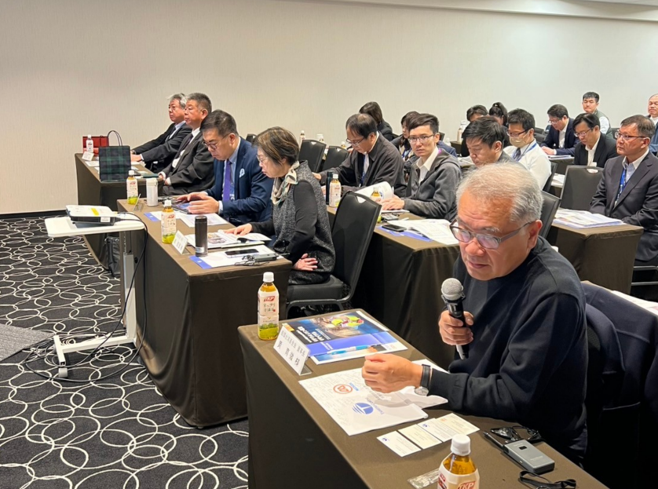
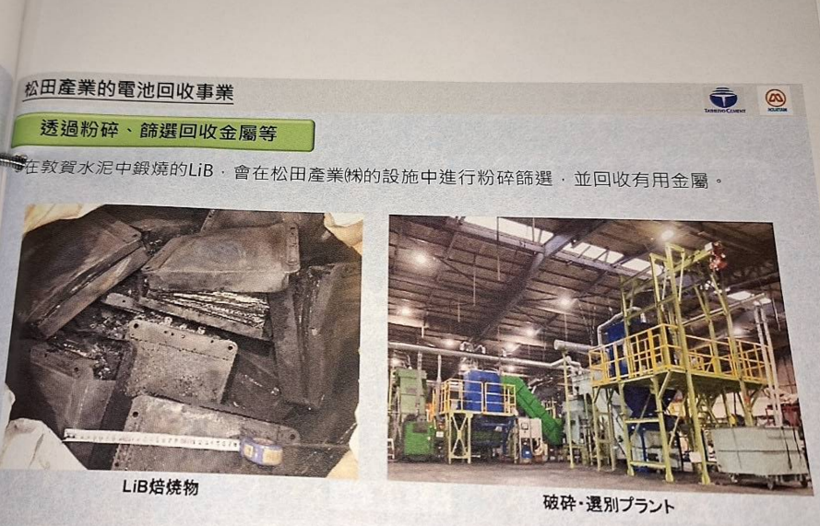
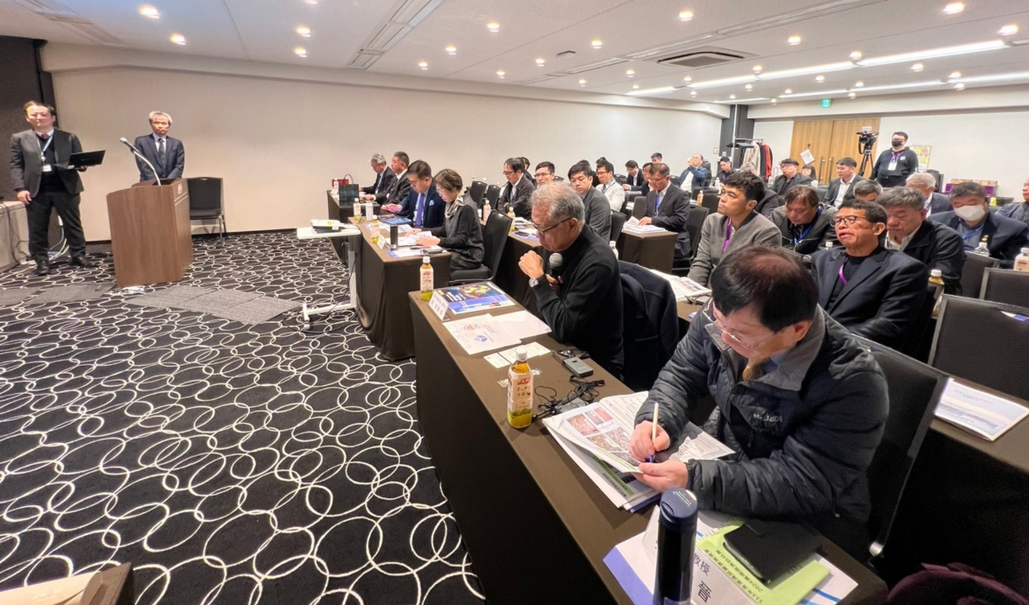
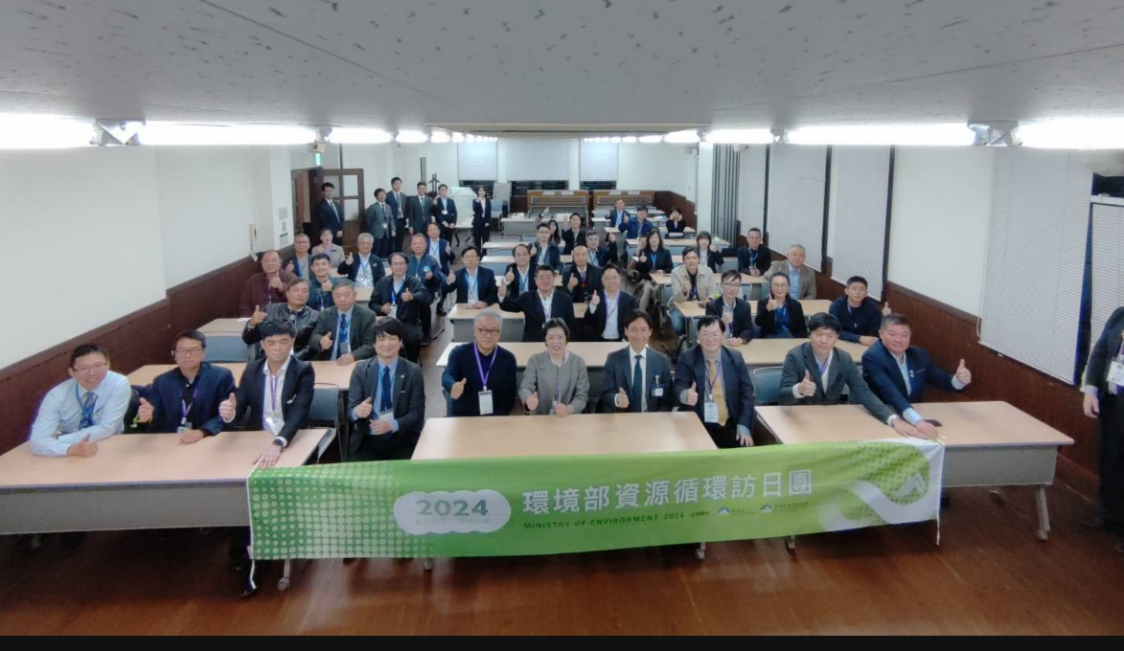
松田產業株式會社與太平洋水泥株式會社
-回收鋰電池異業結盟成功合作案例介紹

Slide 25
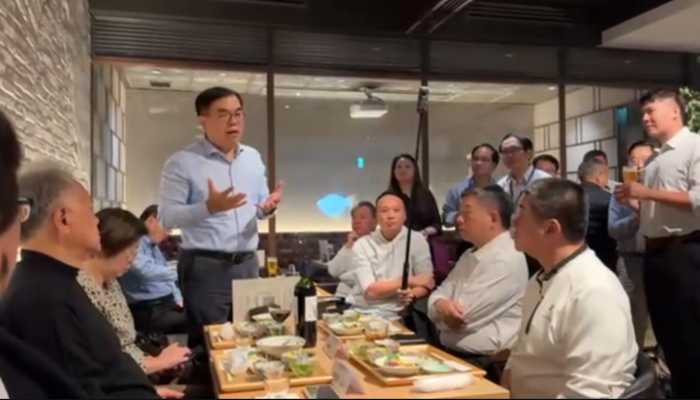
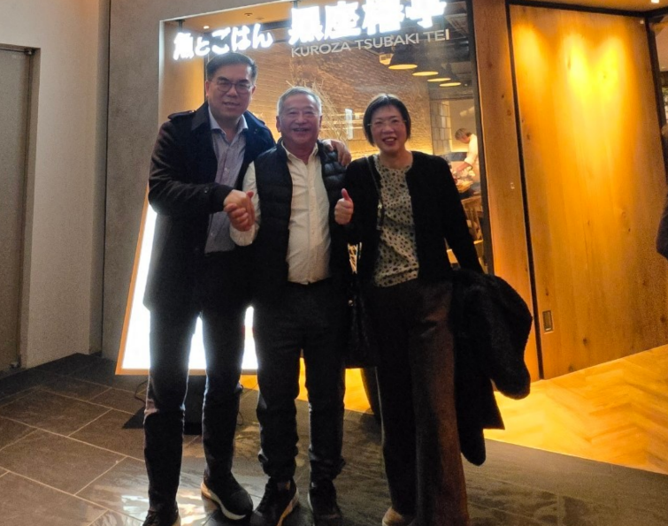
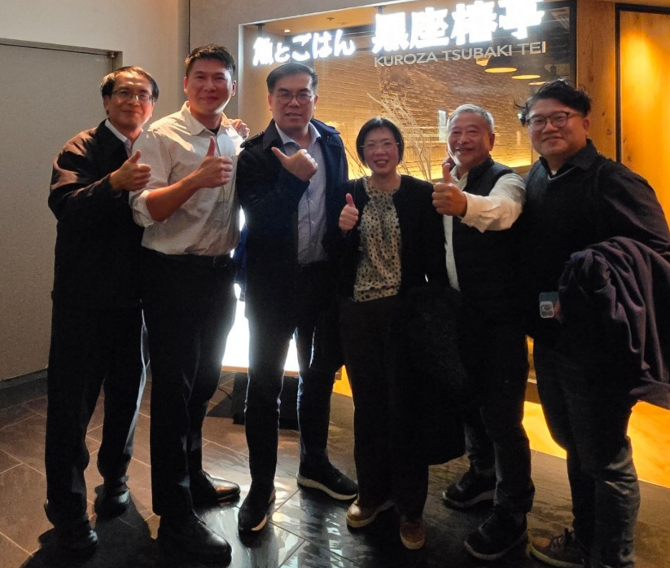
電池協會後續待推動工作計劃
基本上，本次出國任務在建立公關目的、參訪鋰電池回收工廠與帶領協會會員參與建立關係、瞭解回收業者動態之任務，具體上已達成；後續將再持續推動工作。
如何再與環境部加強後續關係之聯繫，建立更有效之影響力。
瞭解日本回收業之作法後，再深度分析比較三大未來、康普、優勝等回收方式，提升國內業界｢回收競爭力」。
協助會員產出對｢黑粉」(BLACK MASS)再精煉之可能性，俾利轉供電芯生產會員採購，以符歐盟規定。

Slide 26
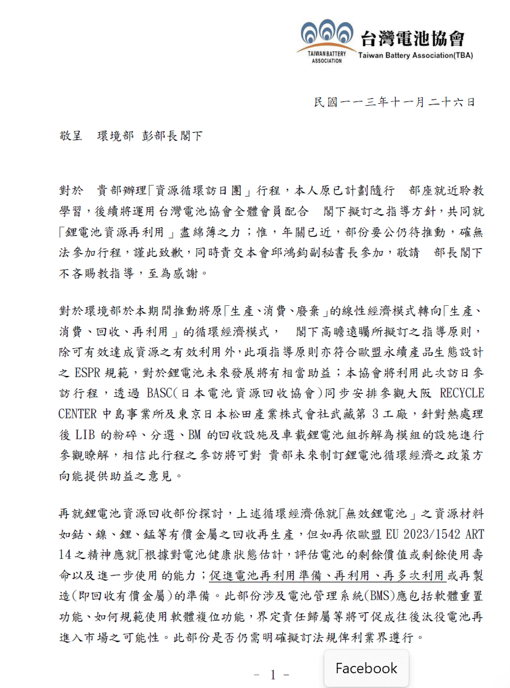
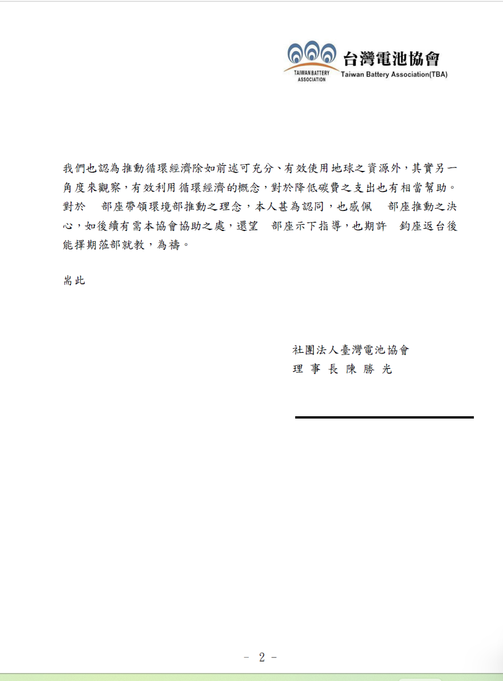

Slide 27
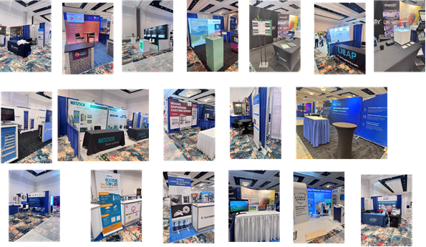
參加 24th Annual Advanced Automotive Battery Conference(AABC) 2024會議及展覽
AABC成立於二十多年前，旨在回顧汽車電池技術的現狀，並提供對未來的明智展望。將揭示影響全球汽車電氣化步伐和路徑的根本技術和業務問題。參加主要目的為：
搜取最新先進電池開發技術與應用資訊
與來自領先汽車製造商電池技術專家建立聯繫，分享他們的發展趨勢和預計的電池需求。
主要供應商展示最新產品和未來路線圖

Slide 28
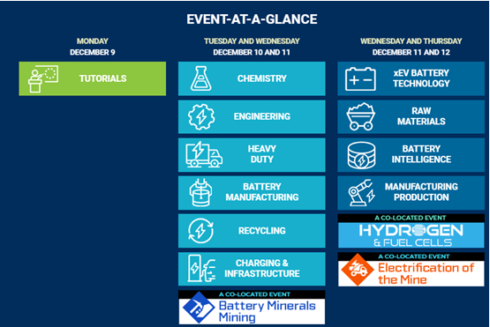
24th AABC 研討會議內容
這次會議將涵蓋多個主題，包括化學工程、重型電池製造、回收、充電和基礎設施等。
探討會影響全球車輛電動化步伐和方向的技術和商業問題，獲取各項新知，以保持在汽車電池技術領域的前端中開發。
取得大會簡報資料共約160餘筆資料放在協會網站中供會員參考

Slide 29
24th AABC 研討會議重點結論
國內有工研院材化所、愛國者綠能、泓辰、輝能及致茂參展，並希望透過此行將產品及相關技術可推上國際舞台，讓世界看見台灣產品之優勢，研發能量積累，並尋找全球策略性夥伴，增加技術曝光度。
各大科技電池或周邊材料公司皆攜帶著該公司最尖端的產品，向世人展現科技實力，以及電池產品的未來走向。
目前雖有各國政策開始推動各國鋰電池市場，但目前仍以中國政策最先補助，使得中國市場與中國製造其成本最低且產能數量最高，甚至在電動車與燃油車比較上，目前已達黃金交叉，電動車的價格已比燃油車價格更低廉且功能更多。然而，目前其他國(如歐洲、美國、日韓)政策較慢，資金到位時程較慢，未來是否還是以中國主導，目前還是未知數。
根據BloombergNEF報告2024年電動車及定置型儲能鋰電池全球需求估計為1,200GWh，2030年3,800GWh，至2,035年高達5,800GWh；而全球鋰電池建置量2024年估計為5,400GWh，2025年7,800GWh，至2026年高達9,400GWh，年生產量遠大於需求量，其中生產量中國佔八成以上。
現階段各國開始推動在地化供應鏈、碳稅、清潔生產及回收等政策成本提高及球球供應不易，造成全球減緩鋰電池投資及合作建因而廠。
日本在2024年提供預算4960億日圓發展在地供應鏈，預期2030年達成日本在生產160GWh，全球生產基地600 GWh，且達成全固態鋰電池商業大量生產的目標。

Slide 30
24th AABC 研討會議重點結論
電池政策影響鋰電池價格、技術、及供應鏈，預估未來鋰鐵電池在各類電動車輛及儲能市場為主流。電池組價格持續下降，2024年約為美金115/kWh，比2023年(144/kWh)降低20%，中國生產價格45-194/kWh，平均為94/kWh；歐洲生產價格69-535/kWh，平均為139/kWh；北美生產價格82-642/kWh，平均為123/kWh。2024年中國生產鋰鐵電池現貨價格約美金60/kWh。歐盟估算符合2030年電動車需求，若由在地供應比中國供應，需多花120億美金，因而未來是否在地供應，目前還是未知數。
30%至40%的二氧化碳排放來自運輸中的化石燃料，10%至15%來自化石燃料發電。如果到2050年電動汽車占主導地位，電力爲零排放綠色電能，那麼近50%的二氧化碳排放量可減少，但它不是主要驅動因素或動機來發展電動汽車，真正的驅動未來電動汽車行業的規模及製造和運營成本。
當電動汽車電池約100美元/KWh和燃油車製造成本相當，電池價格預計將繼續下跌，2025年EV電池成本爲預計約爲90美元/KWh，所以2025年是交叉年，到2030年規模經濟進一步降低電池成本，電動汽車可能便宜5%至15%生產製造。
2024年，全球電動汽車市場仍在增長，但北美市場明顯放緩，而歐洲首次出現小幅下滑。由於缺乏經濟實惠的車型，充電點的緩慢推出，貿易緊張局勢和來自更便宜的中國競爭對手的競爭加劇，對全電動汽車的需求減緩。
2023年的全球電池組市場總量爲2350億美元，平均每年增長15% (2015-2023)，其中鉛酸電池約維持500億美元，其餘大部分為鋰電池產值，平均每年增長27%，在應用方面以電動車成長最快。

Slide 31
政策與標準推動委員會工作報告
主任委員 舒英豪

Slide 32
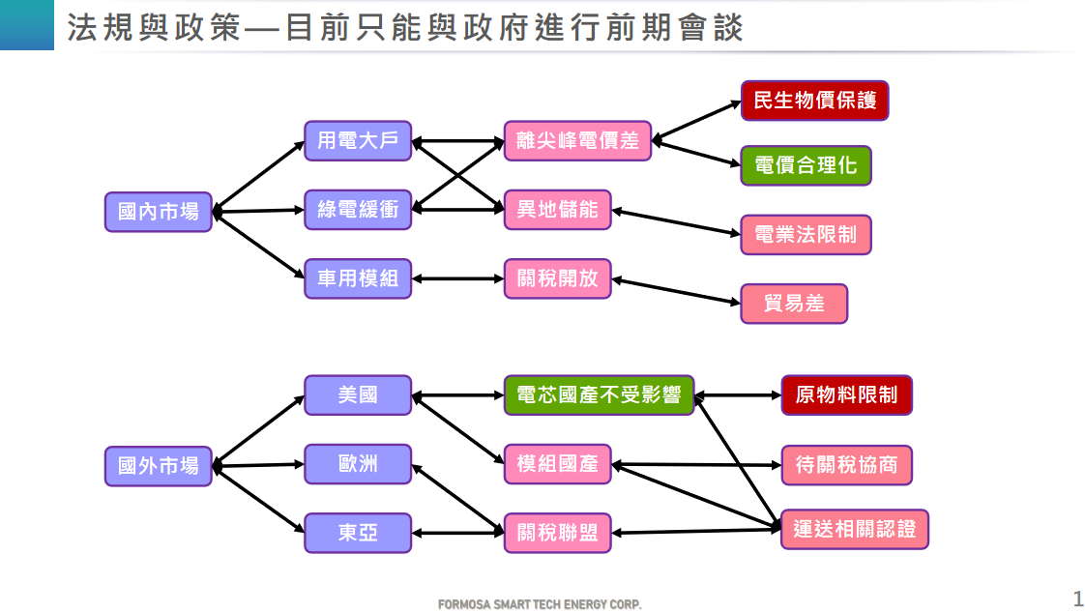

Slide 33
循環經濟推動委員會工作報告
主任委員 吳易座

Slide 34
綠能應用整合推動委員會工作報告
主任委員 謝芳吉

Slide 35
國際資訊交流推動委員會工作報告
主任委員 汪嘉媛

Slide 36
提案討論&表決事項

Slide 37
提案一:113年度綜合損益表
  呈請同意

Slide 38
提案一:113年度資產負債表
  呈請同意

Slide 39
提案三:審定新進會員資格
  呈請同意1家新團體會員加入
公司名稱 | 主要業務
速睦喜股份有限公司 | 氣壓元件（氣缸、空壓閥、調壓閥、接頭等） 電控元件（電磁閥、感測器、控制器等） 真空元件（真空發生器、吸盤等） 流體控制元件（用於水、油、氣體控制的閥件） 恆溫控制設備（主要用於半導體設備溫控） 靜電對策元件
接續頁

Slide 40
新會員-速睦喜股份有限公司
地址：桃園市蘆竹區南山路2段205巷16號
負責人:謝向陽
公司簡介：
速睦喜的主要使命是高效能、低耗能與高可靠度的氣壓元件，協助客戶實現自動化、生產力提升及能源節約。公司銷售SMC產品，也設立在地生產與組裝據點，強化供應鏈彈性與交期效率，以滿足快速變化的市場需求。SMC集團遍布83個國家、560個營業據點，已成為眾多半導體、電子、汽車、食品、包裝、醫療及精密機械業者的長期合作夥伴。

Slide 41
討論案一:協會申請113年辦理推廣貿易業務申請補助
說明:
協會申請國貿署113年辦理推廣貿易業務申請補助，促進國內電池產業推動。
協會明年預定申請下列展會參展補助
114 年 02 月 19-21 日日本國際二次電池展
114 年 04 月 23-26 日台北國際汽車零配件展
114 年 10 月 29-31 日臺灣國際智慧能源週

Slide 42
討論案二:美國川普關稅政策對產業影響
說明:
針對美國川普關稅政策對產業影響為何?如何因應建議?協會及政府如何協助會員?
自中國及台灣出口材料、電芯、Pack等產品輸入至美國之關稅比較差異數據，目前存在關稅豁免狀況

Slide 43
討論案三:擴大出海口建議作法
說明:
針對如何擴大出海口建議作法?協會及政府如何協助會員?

Slide 44
討論案三:電芯國產化建議作法
說明:
推動電芯國產化建議作法?協會及政府如何協助會員?

Slide 45
理事提案討論案一:如何強化秘書處對會員的服務
說明:
有關今年2月的 2025 Battery Japan 參展的檢討，與明年度2026年Battery Japan 的參展規劃。
如何增加新會員與防止老會員流失。
有關工研院工業材料刊物的費用支出一事。
如何強化秘書處對會員的服務。

Slide 46
臨時動議

Slide 47
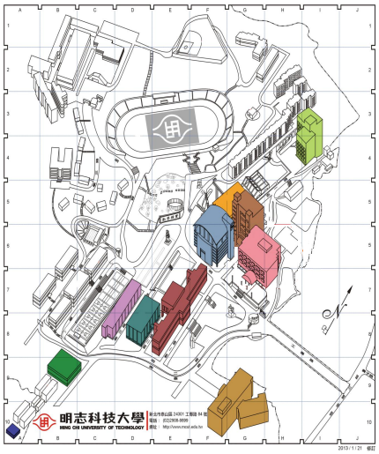
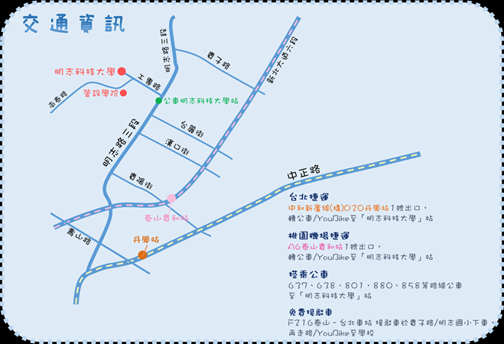
會場交通資訊
地址：明志科技大學創新大樓629教室（新北市泰山區南泰路1-1號）
大眾交通工具：台北捷運新蘆線丹鳳站或輔大站。
桃園捷運泰山貴和站。
不要進入校區
會場
Notes:
自行開車：距離中山高林口交流道及長庚醫院約1分鐘車程，南下由中山高下林口41A出口，往「文化一路｣方向直走，至「復興一路」交叉路口處。
大眾交通工具：桃園機場捷運A8 長庚醫院站。

Slide 48
附件

Slide 49
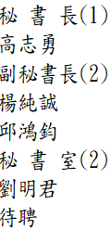
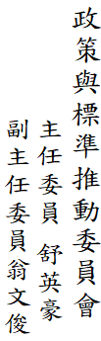

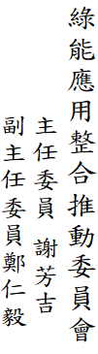













第十屆台灣電池協會組織圖
會員大會
理事(21)
理事長 陳勝光
監事(5)
陳勝光
舒英豪
黃量
謝芳吉
吳易座
廖世傑
方家振
吳登峻
許景僚
鄭仁毅
李祖謙
曹志豪
楊純誠
王治平
林皓君
張忠傑
廖文群
蘇明義
王凱魯
李明峰
葉鎮勝
王逢偉
朱詩凱
姚松廷
胡瀞云
鄭宗田
秘書處
四大委員會
顧問

Slide 50
2025年智慧能源周
展覽時間: 2025年10月29-31日
展覽地點: 南港展覽館
項次 | 參展公司 | 攤位 | 書面資料 | 費用繳交
1 | 天宇工業 | 6 | OK | 100%已付
2 | 矽谷能源 | 6 | OK | 100%已付
3 | 映興電子 | 1 | OK | 40%已付
4 | 長利科技 | 4 | OK | 40%已付
5 | 致茂電子 | 6 | OK | 40%已付
6 | 南亞光電 | 4 | OK | 40%已付
7 | 迪吉亞節能 | 2 | OK
8 | 優力國際安全認證 | 2 | OK | 40%已付
 | 合計 | 31

Slide 51
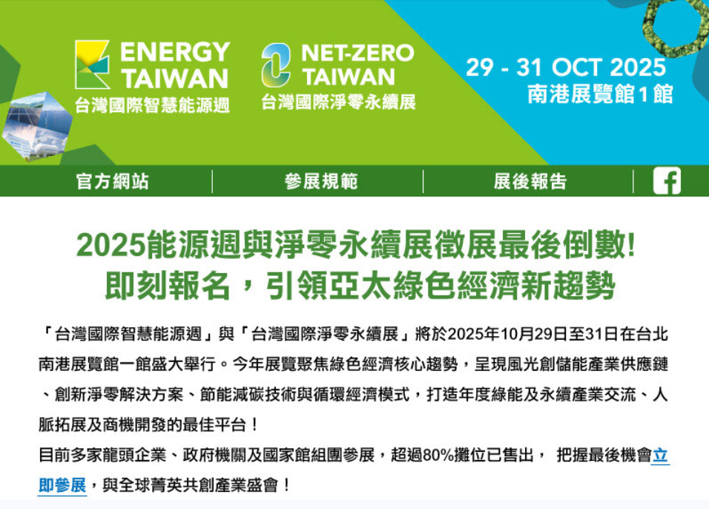

Slide 52
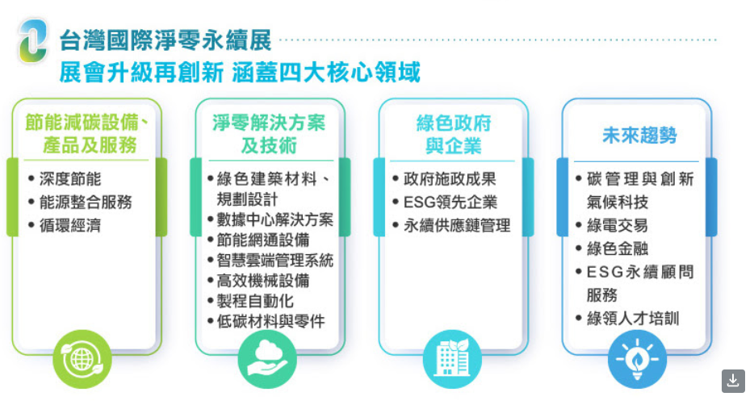

Slide 53
